Slide 1
자바 어플리케이션 프로젝트
도서관리 프로그램
2017301009 김민지

Slide 2
도서관리 기능
사용자
->회원가입
->도서 검색,대출,반납
->사용자 기록 열람
관리자(사서)
->도서 추가 삭제
->모든 사용자 기록열람

Slide 3
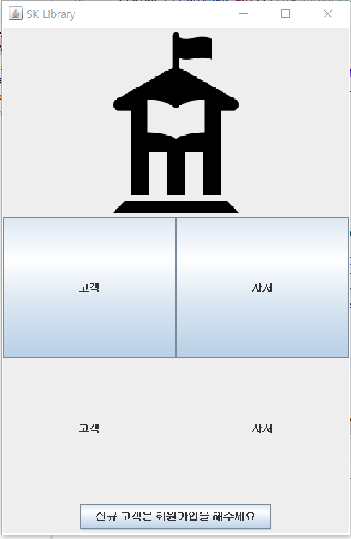
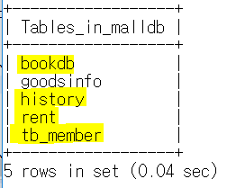
도서 관리 프로그램 구성
사용한 기술
1.Graphical User Interface (GUI)
2.MySQL (Database)
Bookdb->도서
history->대출 반납 기록
rent->대출 기록
tb_member->가입자
*가입자의 primary key는
전화번호입니다.

Slide 4

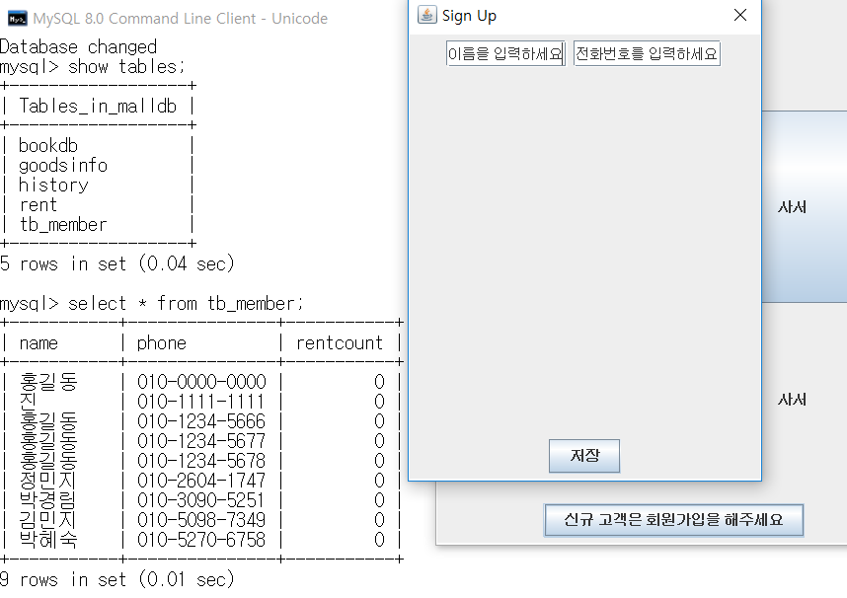
회원가입
회원가입
Main 페이지의 회원가입 버튼
Sign up 다이얼로그에서
이름과 전화번호를 입력하고 저장
같은 전화번호는 저장 불가

Slide 5
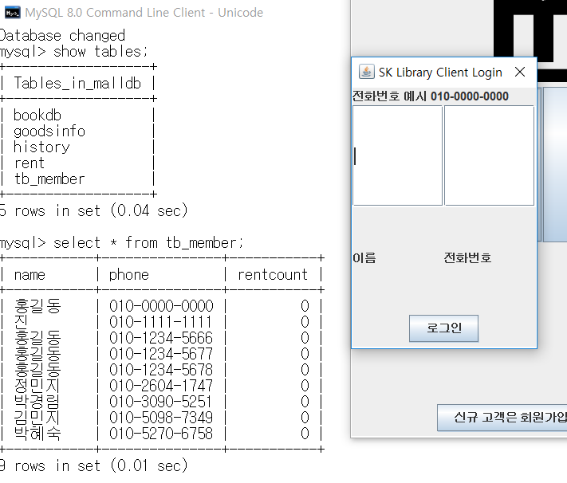
로그인
사용자 로그인
고객 버튼 클릭 후
이름과 전화번호로 로그인 시
tb_member 에 존재하는 지 검사
존재하면 로그인이 성공한다.

Slide 6
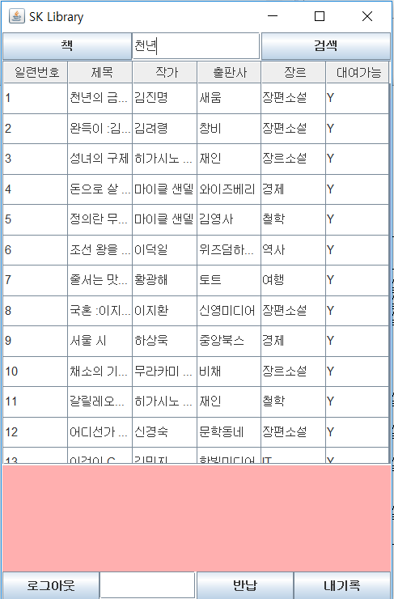
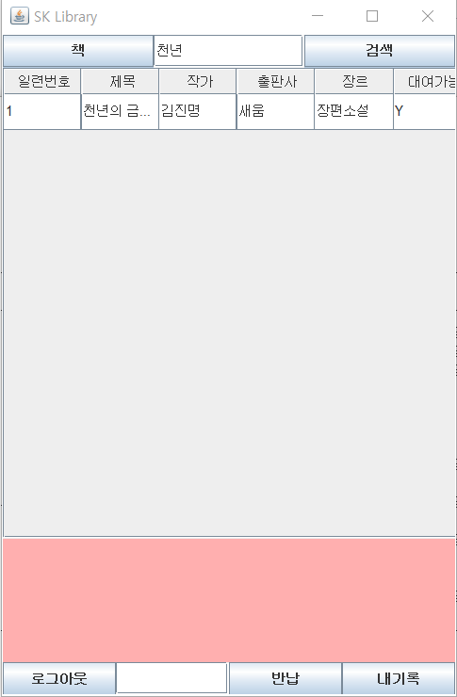
검색 대출 반납
책 검색
책 검색은
{책이름,작가,출판사}
등으로 검색 가능하다.
*검색은 찾고 싶어하는 단어의
일부만 적어도 검색 가능

Slide 7
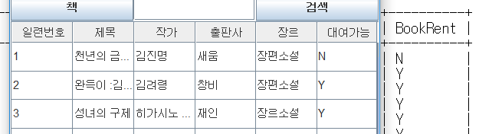
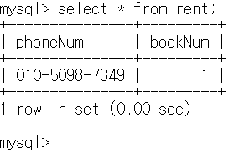
검색 대출 반납
책 대출
책 대출은 버튼을 클릭 시
Bookdb의 대출유무가 Y->N으로
변하며
GUI의 model역시 변화하며
사용자가 빌렸음을 시각적으로 인식
가능하다

Slide 8
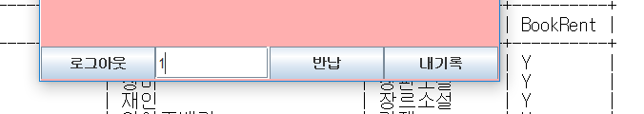

검색 대출 반납
책 반납
책 반납은
도서관의 바코드 모형으로 생각했고
일련번호와 전화번호가 일치하면
반납이 가능하다.
*이때 현재 로그인한 사용자의
전화번호가 다르면 반납 불가하다.

Slide 9
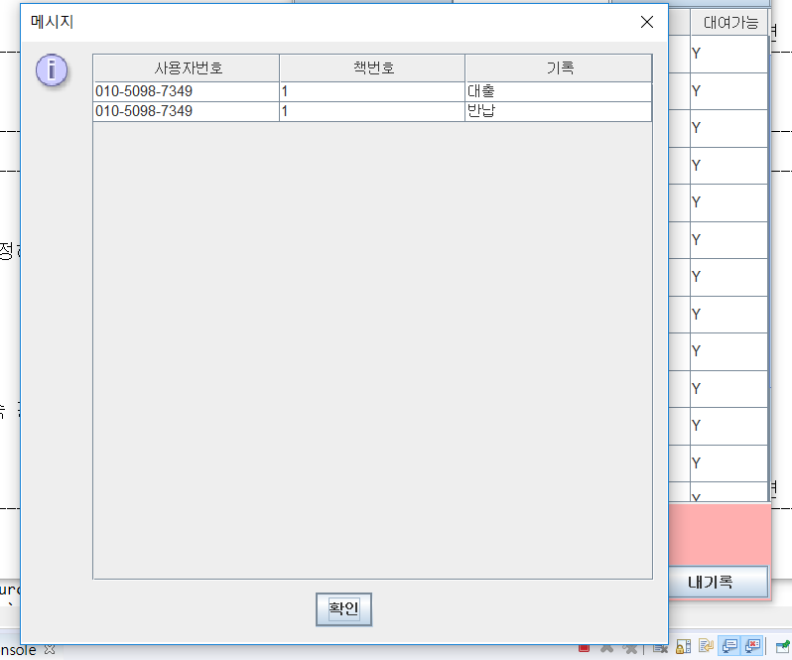
기록 열람
사용자 기록 열람
사용자 기록 열람은
현재까지 자기가 대출,반납했던
모든 기록들을 저장한 것으로
자신의 기록만 열람 가능하다.

Slide 10
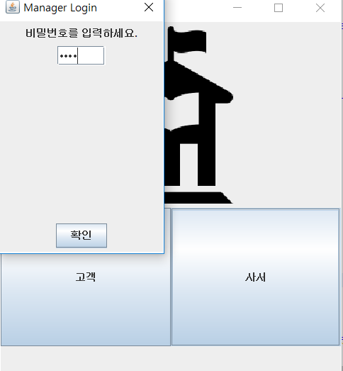
로그인
로그인
관리자는 이미 정해진 비밀번호를
알고 있어야한다.

Slide 11
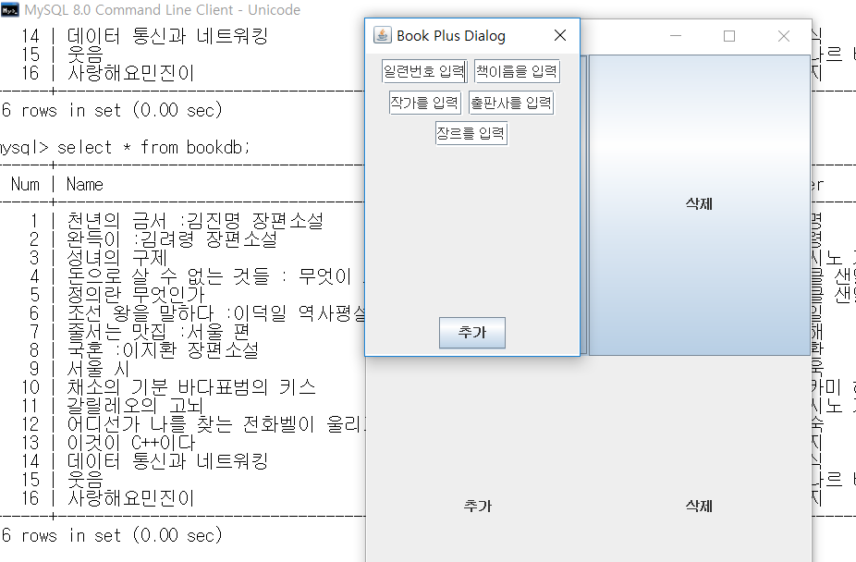
책 추가 삭제
책 추가
책을 추가할 때
이미 있는 일련번호로 추가하려고
하면 저장되지 않는다.

Slide 12
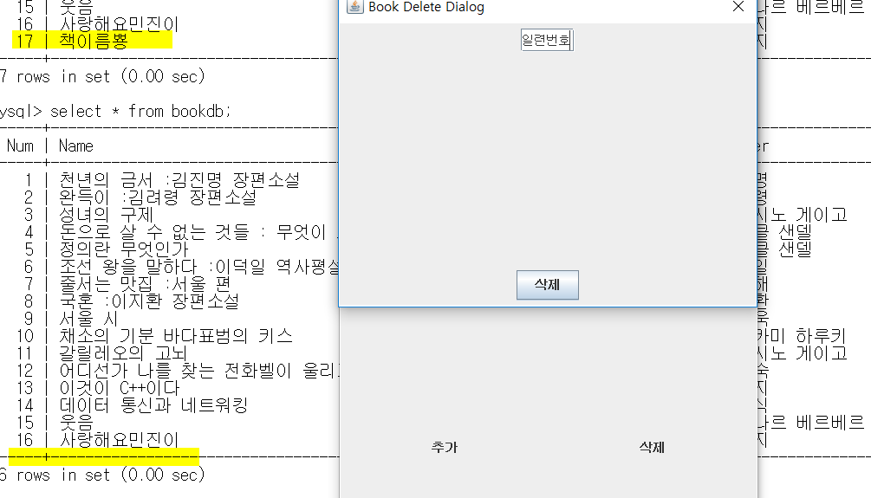
책 추가 삭제
책 삭제
도서관의 책들은 모두 각각의
일련번호가 존재한다.
만약 Bookdb에서 입력한
일련번호가 없으면 삭제되지 않는다.

Slide 13
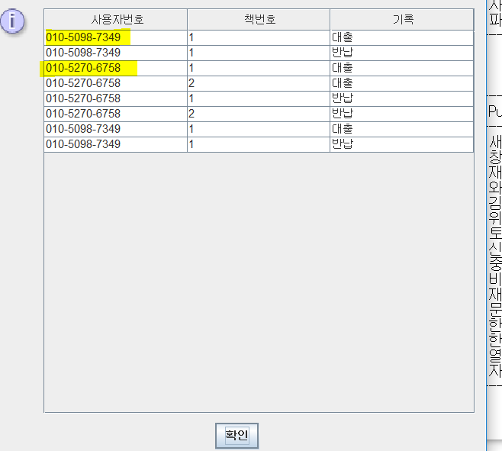
기록 열람
사서 기록 열람
사서는 모든 사용자들의 기록들을
볼 수 있어야 한다.
따라서 현재까지 있었던 모든 기록
을 볼 수 있게 만들었다.

